Slide 1
AZUL / SMARTCARGO
FIAP + AZUL LOGÍSTICA / SPRINT 1
VIRACOPOS / GESTÃO DE CARGAS AÉREAS
01
PRIORIZAR
Cada carga.
Uma decisão melhor.
02
ALOCAR
Prioridade, capacidade e acompanhamento
em uma única jornada operacional.
03
ACOMPANHAR
PROTÓTIPO ACADÊMICO / DADOS SIMULADOS / VISÃO GERAL
01 / 41
Notes:
Apresentamos o Azul SmartCargo, proposta acadêmica do Challenge FIAP e Azul Logística. Primeiro explicamos o problema, o valor de negócio e como validá-lo. Depois percorremos as 28 telas com dados simulados. Os benefícios são hipóteses, não resultados medidos da operação real.

Slide 2
AZUL / SMARTCARGO
FIAP + AZUL LOGÍSTICA / SPRINT 1
Mais eficiência no espaço que já existe.
A proposta conecta três decisões do operador no terminal de Viracopos.
01
02
03
O que tratar primeiro?
Onde alocar?
Em que etapa está?
Prioridade calculada pela margem entre prazo e estimativa.
Visibilidade de ocupação para respeitar o limite das áreas.
Acompanhamento sequencial com histórico e ocorrências.
PROTÓTIPO ACADÊMICO / DADOS SIMULADOS / CONTEXTO
02 / 41
Notes:
O desafio é organizar urgências e usar melhor o espaço existente. A proposta reúne priorização, capacidade e acompanhamento. Redução de atrasos é um benefício esperado a validar, e não um resultado comprovado pelo protótipo.

Slide 3
AZUL / SMARTCARGO
FIAP + AZUL LOGÍSTICA / SPRINT 1
O problema que o negócio precisa resolver
Atrasos e restrições de espaço exigem decisões coordenadas no terminal.
01
02
03
Urgência
Espaço limitado
Impacto esperado
Identificar quais cargas têm menos tempo para completar o processo.
Distribuir cargas respeitando a capacidade disponível de cada área.
Evitar esperas e retrabalho e melhorar o cumprimento dos prazos.
PROTÓTIPO ACADÊMICO / HIPÓTESES DE NEGÓCIO A VALIDAR
03 / 41
Notes:
O briefing apresenta o desafio de reduzir atrasos e melhorar a eficiência sem ampliar a área física. Partimos da hipótese de que falta de visibilidade compartilhada e decisões desconectadas podem dificultar a priorização. Não realizamos entrevistas nem medimos a operação real da Azul. Estas causas e impactos devem ser investigados no diagnóstico com operadores e gestores.

Slide 4
AZUL / SMARTCARGO
FIAP + AZUL LOGÍSTICA / SPRINT 1
Quem usa e quem decide
A solução é proposta para uso interno na operação logística de Viracopos.
01
02
03
Operador
Supervisor
Gestor
Consulta a fila, aloca posições e registra o avanço de cada carga.
Trata exceções e acompanha gargalos e ocupação durante o turno.
Avalia indicadores, custos e resultados para decidir sobre expansão.
PROTÓTIPO ACADÊMICO / HIPÓTESES DE NEGÓCIO A VALIDAR
04 / 41
Notes:
Os perfis são propostos para orientar a descoberta, não personas validadas. O operador usa a ferramenta no dia a dia. O supervisor coordena exceções, capacidade e equipes. O gestor acompanha desempenho e pode patrocinar o piloto. Aprovação, orçamento e responsabilidades precisam ser confirmados com a organização.

Slide 5
AZUL / SMARTCARGO
FIAP + AZUL LOGÍSTICA / SPRINT 1
Proposta de valor
Apoiar a decisão certa, no momento certo, com o espaço disponível.
01
02
03
Prioridade explicável
Capacidade visível
Rastreabilidade
Prazo menos estimativa define a urgência e mostra sua justificativa.
O operador simula a alocação antes de ocupar posições.
Etapas, responsáveis e ocorrências compõem o histórico operacional.
PROTÓTIPO ACADÊMICO / HIPÓTESES DE NEGÓCIO A VALIDAR
05 / 41
Notes:
O valor proposto é conectar prioridade, capacidade e execução. A classificação por margem é uma regra transparente, não um modelo de inteligência artificial. O operador continua responsável pelas decisões. O diferencial apresentado é a combinação das informações em uma mesma jornada, e não uma comparação comprovada com os sistemas atualmente utilizados pela Azul.

Slide 6
AZUL / SMARTCARGO
FIAP + AZUL LOGÍSTICA / SPRINT 1
Como a proposta muda a decisão
Comparação conceitual para validar em campo; não é um diagnóstico do processo atual.
Urgência pouco visível
→
Fila com margem e justificativa
Espaço verificado tardiamente
→
Simulação antes da alocação
Etapas sem visão compartilhada
→
Linha do tempo e histórico
RISCO HIPOTÉTICO DECISÃO APOIADA PELO SMARTCARGO
PROTÓTIPO ACADÊMICO / HIPÓTESES DE NEGÓCIO A VALIDAR
06 / 41
Notes:
A coluna de risco representa uma situação hipotética de baixa visibilidade, não uma afirmação sobre o modo como a Azul trabalha. O piloto deve verificar se a equipe hoje enfrenta essas dificuldades e se a proposta melhora a decisão. O valor só se confirma quando o uso real muda os indicadores sem criar novos gargalos.

Slide 7
AZUL / SMARTCARGO
FIAP + AZUL LOGÍSTICA / SPRINT 1
Benefícios esperados e seus mecanismos
Cada benefício precisa ser associado a uma mudança observável na operação.
01
02
03
Mais pontualidade
Melhor uso do espaço
Mais previsibilidade
Priorizar menor margem pode reduzir a espera de cargas urgentes.
Simular e bloquear excessos pode evitar movimentações desnecessárias.
Etapas registradas facilitam localizar pendências e tratar exceções.
PROTÓTIPO ACADÊMICO / HIPÓTESES DE NEGÓCIO A VALIDAR
07 / 41
Notes:
Os benefícios são hipóteses. A fila pode reduzir espera das urgentes; o bloqueio de capacidade pode reduzir alocações inadequadas; o histórico pode reduzir tempo gasto procurando informações. Nenhum percentual de ganho foi medido. Mesmo uma carga concluída pode terminar em atraso, como ocorre com a SC-1042.

Slide 8
AZUL / SMARTCARGO
FIAP + AZUL LOGÍSTICA / SPRINT 1
Como medir se a solução funciona
Coletar uma linha de base e comparar turnos com perfil operacional semelhante.
Pontualidade
Concluídas no prazo ÷ concluídas
Aumentar
Tempo de processamento
Média de pronta − recebida
Reduzir
Ocupação das áreas
Posições ocupadas ÷ capacidade
Evitar saturação
Críticas ativas
Quantidade com margem negativa
Reduzir pendências
Metas a pactuar após a linha de base. Volume, destino, peso e turno devem ser considerados.
PROTÓTIPO ACADÊMICO / HIPÓTESES DE NEGÓCIO A VALIDAR
08 / 41
Notes:
Antes do piloto, definir os eventos e timestamps: recebida, início de separação, consolidada e pronta. Pontualidade compara o instante pronta com o prazo acordado. O tempo médio usa a mesma janela e as mesmas regras para todos os registros. Ocupação deve ser acompanhada ao longo do turno, e não só em uma captura de tela. Metas numéricas serão acordadas após medir a linha de base. Os indicadores do protótipo são fictícios e não servem como baseline.

Slide 9
AZUL / SMARTCARGO
FIAP + AZUL LOGÍSTICA / SPRINT 1
Viabilidade e retorno do investimento
Modelo de eficiência interna: o valor deve superar implantação e manutenção.
VALOR A ESTIMAR
CUSTOS A LEVANTAR
Horas poupadas × custo/hora
+ custos evitados comprovados
− custos operacionais adicionais
Desenvolvimento e integração
Infraestrutura e suporte
Treinamento e adoção
ROI = (benefícios monetizados − custos totais) ÷ custos totais, no mesmo período.
PROTÓTIPO ACADÊMICO / HIPÓTESES DE NEGÓCIO A VALIDAR
09 / 41
Notes:
Não há informação validada de orçamento, custos ou volume financeiro. O modelo é de uso interno: não presumimos receita de assinatura. Estimar horas efetivamente economizadas, verificar se são convertidas em capacidade ou redução de custo, e evitar contar o mesmo ganho duas vezes. ROI é benefícios menos custos dividido pelos custos no mesmo período. Se houver ganhos anuais e investimento inicial, o payback depende do fluxo líquido; só calcular após validar valores e recorrência.

Slide 10
AZUL / SMARTCARGO
FIAP + AZUL LOGÍSTICA / SPRINT 1
Plano de validação do piloto
Proposta de implantação gradual, condicionada ao alinhamento com a operação.
01
02
03
Diagnosticar
Experimentar
Decidir
Observar a operação, ouvir usuários e medir a linha de base.
Testar a interface e executar um piloto em área ou turno delimitado.
Comparar indicadores e adoção; ajustar antes de ampliar o uso.
PROTÓTIPO ACADÊMICO / HIPÓTESES DE NEGÓCIO A VALIDAR
10 / 41
Notes:
Primeiro observar o processo e entrevistar operadores e gestores, definindo indicadores e linha de base. Depois testar usabilidade com cenários de carga crítica, capacidade excedida e sequência inválida. O piloto operacional deve ter um recorte de área ou turno, dados confiáveis e comparação controlada por perfil de carga. Sem melhora sustentada e sem aceitação dos operadores, revisar antes de expandir. Critérios e metas precisam ser acordados, não inventados nesta apresentação.

Slide 11
AZUL / SMARTCARGO
FIAP + AZUL LOGÍSTICA / SPRINT 1
MVP, dependências e limites
Um escopo enxuto para testar valor antes de ampliar a solução.
01
02
03
MVP proposto
Dependências
Evolução condicionada
Cadastro, fila, simulação de capacidade, etapas e indicadores básicos.
Estimativas confiáveis, capacidade atualizada e regras acordadas.
Integrar dados e permissões após validar usabilidade e valor no piloto.
PROTÓTIPO ACADÊMICO / HIPÓTESES DE NEGÓCIO A VALIDAR
11 / 41
Notes:
O MVP inclui cadastro, consulta, fila por margem, capacidade e acompanhamento. A implementação pode começar com HTML, CSS, JavaScript e Tailwind e dados simulados; persistência, perfis, auditoria e integrações exigem definição adicional antes de uso operacional. Capacidade e estimativas precisam ser confiáveis. Não estamos prometendo previsão com IA, otimização automática de toda a operação ou ampliação física.

Slide 12
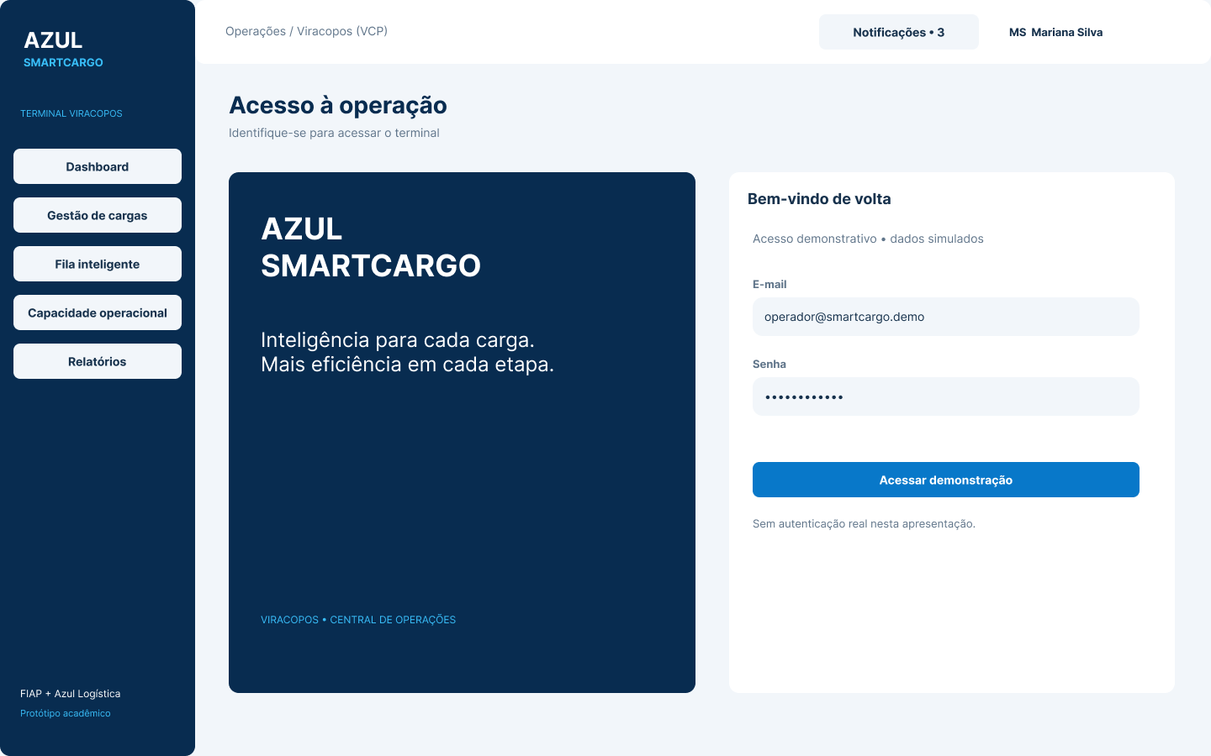
AZUL / SMARTCARGO
FIAP + AZUL LOGÍSTICA / SPRINT 1
Login / Acesso à operação
ACESSO
GESTÃO
PRIORIDADE
CAPACIDADE
EXECUÇÃO
RESULTADOS
SMARTCARGO / LOGIN
POR QUE ESTA TELA EXISTE
Identificar o operador e apresentar o sistema.
01
E-mail e senha
02
Identidade Azul SmartCargo
03
Entrada na demonstração
PROTÓTIPO ACADÊMICO / DADOS SIMULADOS / ACESSO
12 / 41
Notes:
Esta é a entrada da plataforma. O operador encontra uma identidade visual consistente e campos de e-mail e senha. No protótipo, o acesso é demonstrativo: não há autenticação real. A finalidade é mostrar como começa a jornada operacional.

Slide 13
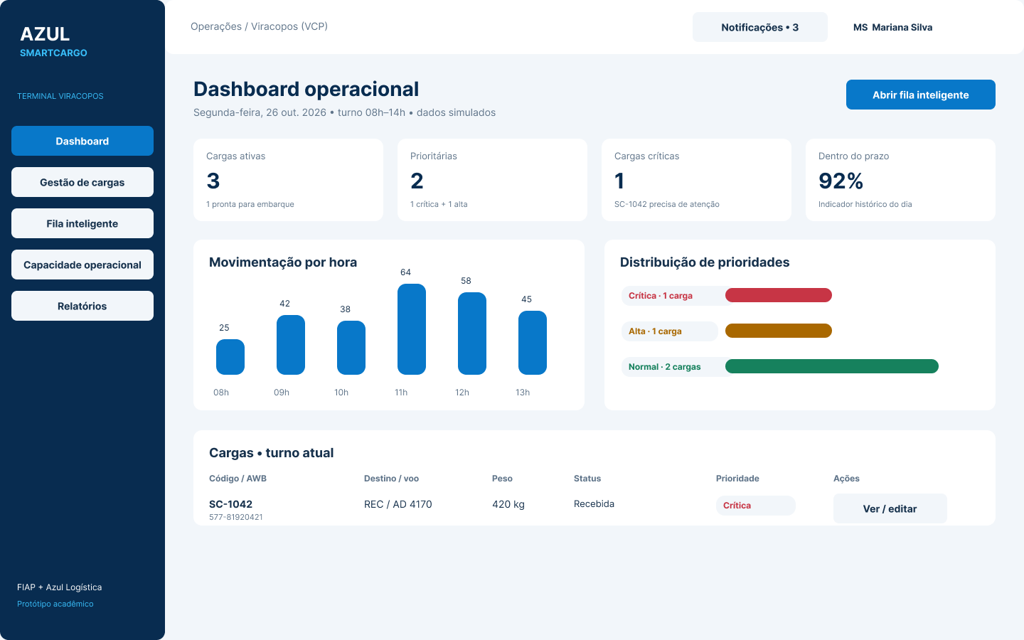
AZUL / SMARTCARGO
FIAP + AZUL LOGÍSTICA / SPRINT 1
Dashboard operacional
ACESSO
GESTÃO
PRIORIDADE
CAPACIDADE
EXECUÇÃO
RESULTADOS
SMARTCARGO / DASHBOARD
POR QUE ESTA TELA EXISTE
Transformar dados do terminal em prioridades de ação.
01
3 cargas ativas; 2 prioritárias
02
1 carga crítica: SC-1042
03
92% no prazo na base histórica
PROTÓTIPO ACADÊMICO / DADOS SIMULADOS / ACESSO
13 / 41
Notes:
O dashboard oferece uma visão rápida do terminal. As duas cargas prioritárias correspondem a uma crítica e uma alta. A carga pronta não entra nas três ativas. Os gráficos mostram movimentação e distribuição de prioridades; a tabela orienta o operador para a SC-1042. O percentual de 92% representa a base histórica simulada, não apenas as quatro cargas da lista.

Slide 14
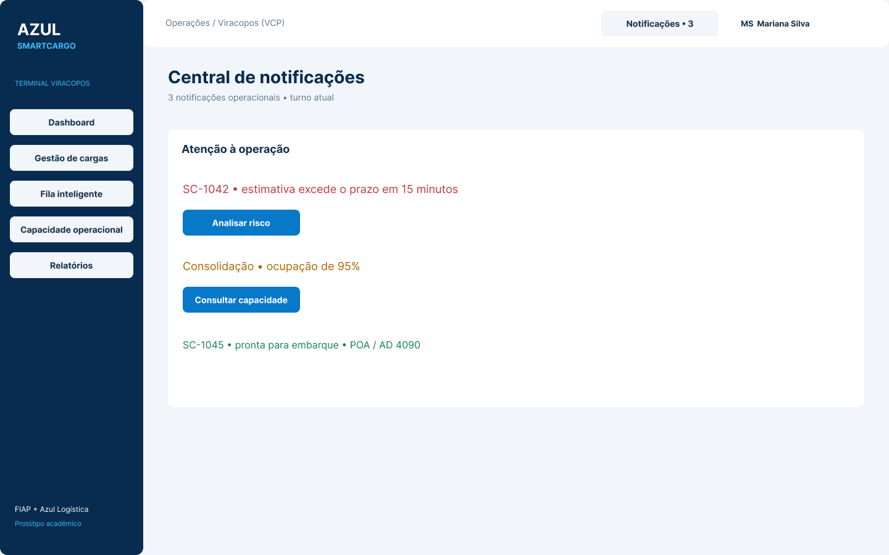
AZUL / SMARTCARGO
FIAP + AZUL LOGÍSTICA / SPRINT 1
Central de notificações
ACESSO
GESTÃO
PRIORIDADE
CAPACIDADE
EXECUÇÃO
RESULTADOS
SMARTCARGO / AVISOS
POR QUE ESTA TELA EXISTE
Reunir situações que exigem atenção.
01
Risco de atraso da SC-1042
02
Consolidação com 95% de ocupação
03
SC-1045 pronta para embarque
PROTÓTIPO ACADÊMICO / DADOS SIMULADOS / ACESSO
14 / 41
Notes:
Esta página reúne alertas em um único local. O vermelho chama atenção para o prazo da SC-1042, enquanto o amarelo indica a área próxima do limite. O operador pode abrir a análise do risco ou consultar a capacidade. O aviso de carga pronta completa a visão operacional.

Slide 15
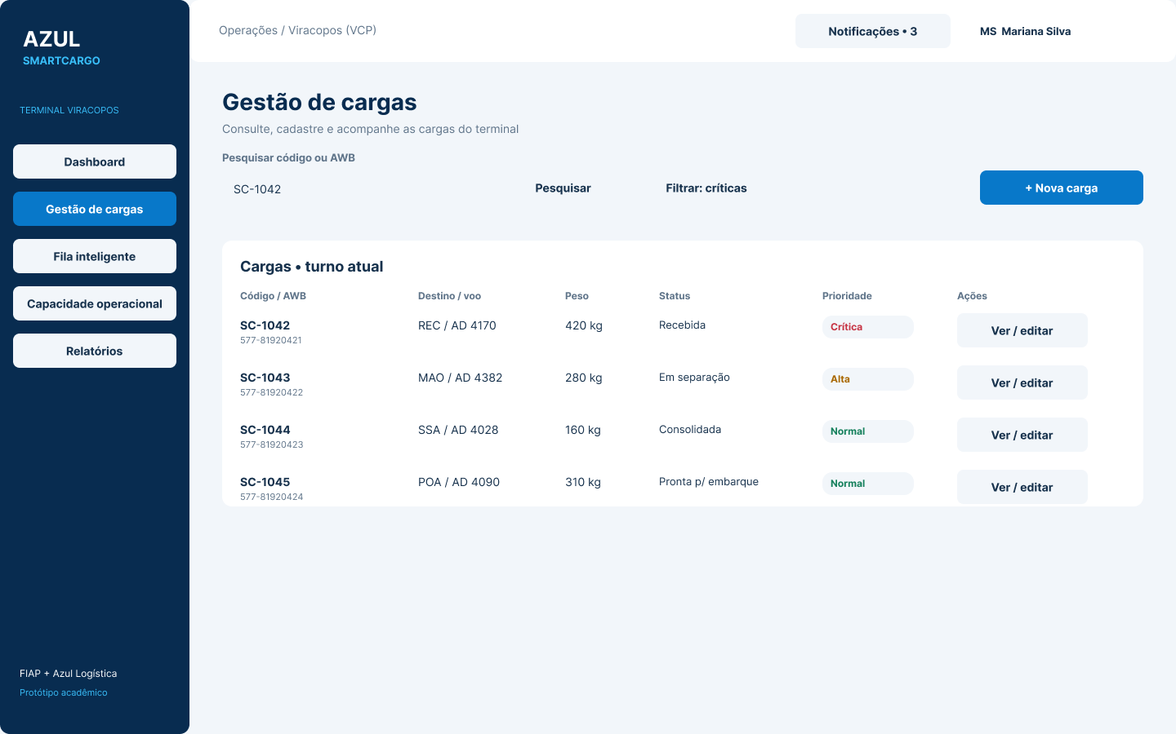
AZUL / SMARTCARGO
FIAP + AZUL LOGÍSTICA / SPRINT 1
Gestão de cargas
ACESSO
GESTÃO
PRIORIDADE
CAPACIDADE
EXECUÇÃO
RESULTADOS
SMARTCARGO / CARGAS
POR QUE ESTA TELA EXISTE
Centralizar consulta e manutenção dos registros.
01
Código, AWB, destino e voo
02
Peso, status e prioridade
03
Pesquisa, filtros e cadastro
PROTÓTIPO ACADÊMICO / DADOS SIMULADOS / GESTÃO
15 / 41
Notes:
A tabela concentra os dados das quatro cargas do cenário. Cada registro traz identificação, destino, voo, peso, etapa e prioridade. A tela oferece busca, filtro de críticas, cadastro e acesso aos detalhes. Isso reduz a necessidade de procurar informações em controles separados.

Slide 16
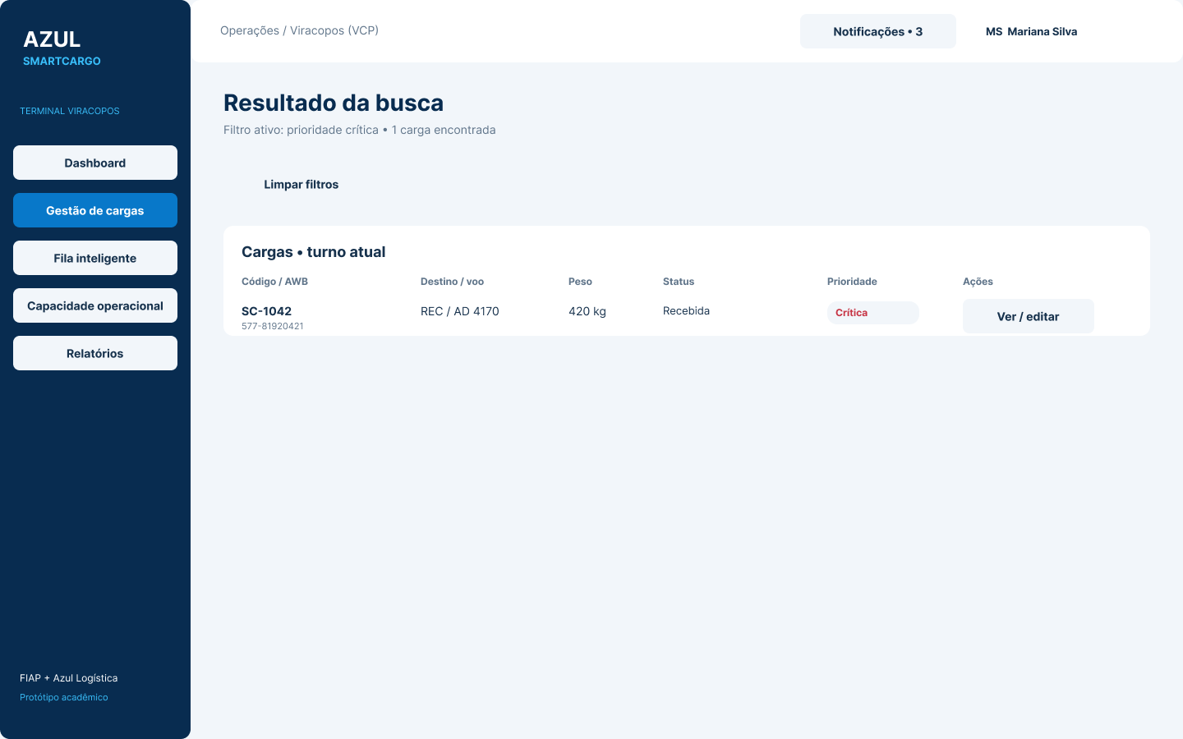
AZUL / SMARTCARGO
FIAP + AZUL LOGÍSTICA / SPRINT 1
Resultado da busca
ACESSO
GESTÃO
PRIORIDADE
CAPACIDADE
EXECUÇÃO
RESULTADOS
SMARTCARGO / BUSCA
POR QUE ESTA TELA EXISTE
Encontrar rapidamente a carga relevante.
01
Filtro de prioridade crítica
02
SC-1042 como resultado
03
Limpar filtros para retornar
PROTÓTIPO ACADÊMICO / DADOS SIMULADOS / GESTÃO
16 / 41
Notes:
Este estado demonstra a lista filtrada, exibindo somente a carga crítica SC-1042. O operador pode abrir seus detalhes ou limpar os filtros. No protótipo, o resultado é pré-definido; a consulta dinâmica será parte da implementação futura.

Slide 17
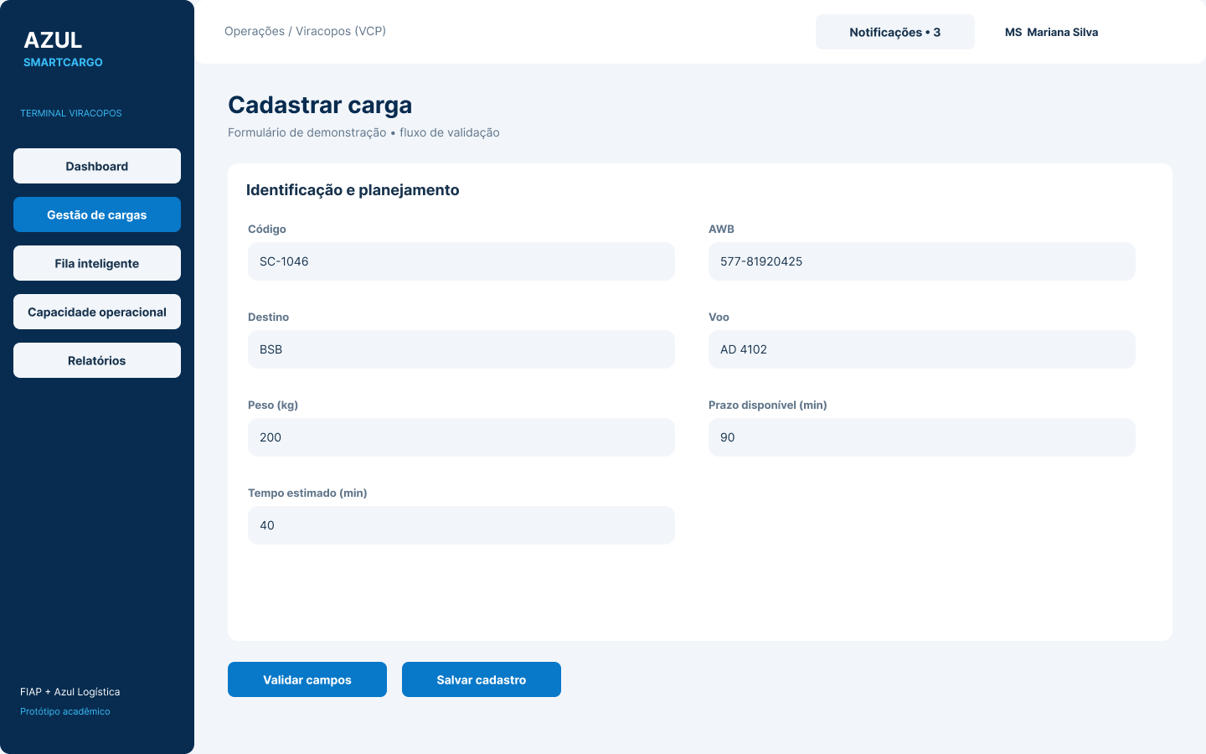
AZUL / SMARTCARGO
FIAP + AZUL LOGÍSTICA / SPRINT 1
Cadastro de carga
ACESSO
GESTÃO
PRIORIDADE
CAPACIDADE
EXECUÇÃO
RESULTADOS
SMARTCARGO / CADASTRO
POR QUE ESTA TELA EXISTE
Registrar os dados necessários ao planejamento.
01
Identificação, destino e voo
02
Peso, prazo e estimativa
03
Validar antes de salvar
PROTÓTIPO ACADÊMICO / DADOS SIMULADOS / GESTÃO
17 / 41
Notes:
O cadastro reúne os dados que permitem planejar o processamento. O prazo disponível e a estimativa de duração sustentam a classificação da prioridade. Este formulário demonstra a SC-1046, em um ramo separado da jornada principal. Os campos são visuais no modo de apresentação.

Slide 18
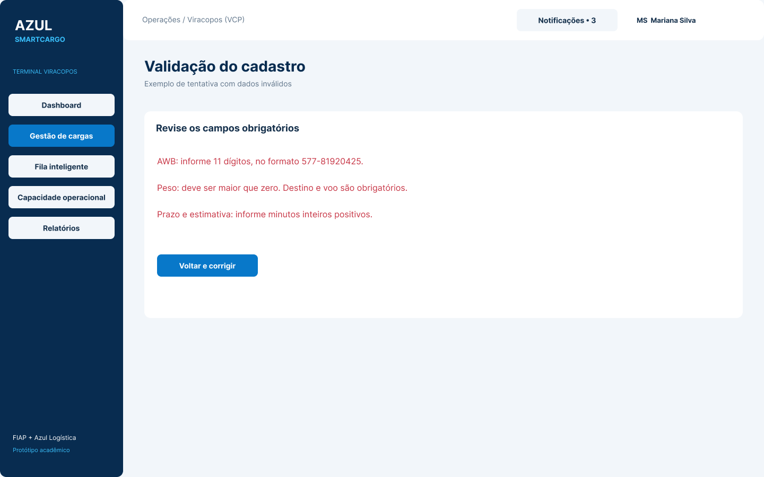
AZUL / SMARTCARGO
FIAP + AZUL LOGÍSTICA / SPRINT 1
Validação do cadastro
ACESSO
GESTÃO
PRIORIDADE
CAPACIDADE
EXECUÇÃO
RESULTADOS
SMARTCARGO / VALIDACAO
POR QUE ESTA TELA EXISTE
Evitar informações incompletas ou inválidas.
01
AWB no formato esperado
02
Peso maior que zero
03
Minutos positivos e campos obrigatórios
PROTÓTIPO ACADÊMICO / DADOS SIMULADOS / GESTÃO
18 / 41
Notes:
Aqui mostramos uma tentativa inválida. As mensagens explicam o que precisa ser corrigido, como o formato do AWB, peso positivo e preenchimento dos dados obrigatórios. São estados de erro desenhados, e não validações executadas em tempo real. A regra deverá ser implementada no sistema.

Slide 19
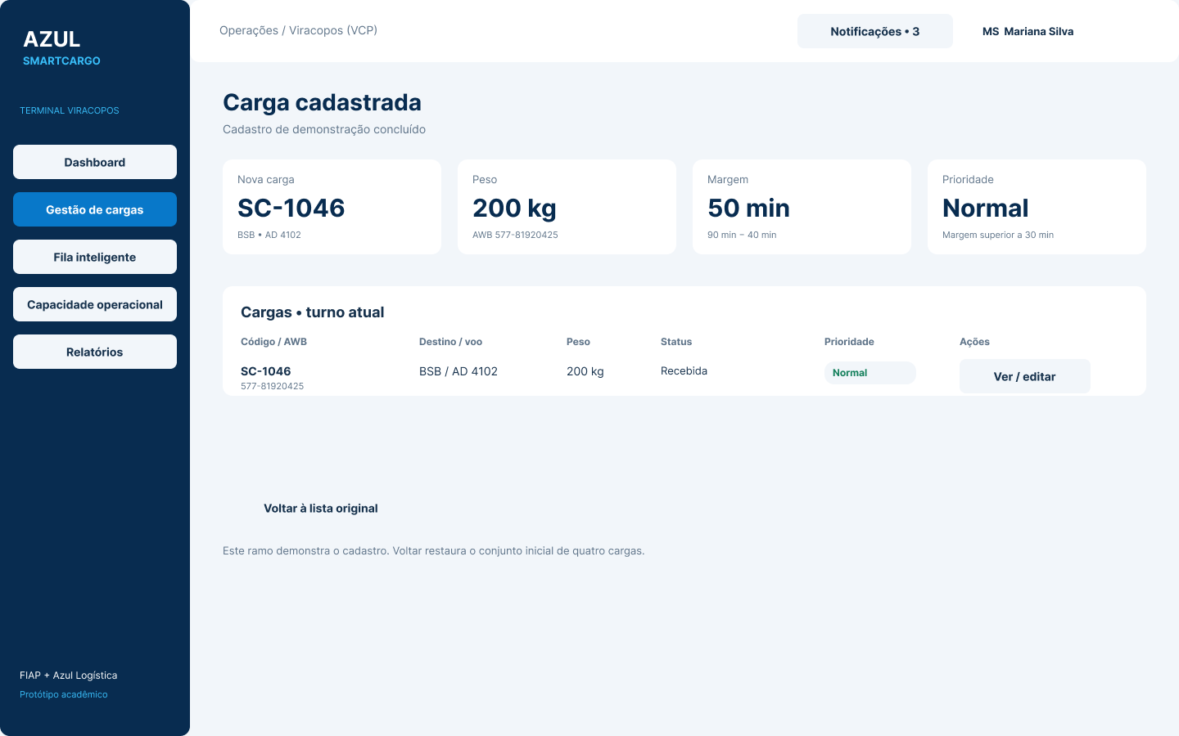
AZUL / SMARTCARGO
FIAP + AZUL LOGÍSTICA / SPRINT 1
Cadastro concluído
ACESSO
GESTÃO
PRIORIDADE
CAPACIDADE
EXECUÇÃO
RESULTADOS
SMARTCARGO / CADASTRO-OK
POR QUE ESTA TELA EXISTE
Confirmar o registro e sua classificação.
01
SC-1046: BSB / AD 4102
02
90 − 40 = 50 minutos
03
Prioridade normal
PROTÓTIPO ACADÊMICO / DADOS SIMULADOS / GESTÃO
19 / 41
Notes:
A confirmação apresenta a nova carga SC-1046, com 200 quilos. Como o prazo é de 90 minutos e a estimativa é de 40, a margem é de 50 minutos e a prioridade é normal. Este é um ramo de demonstração: voltar à lista restaura as quatro cargas originais.

Slide 20
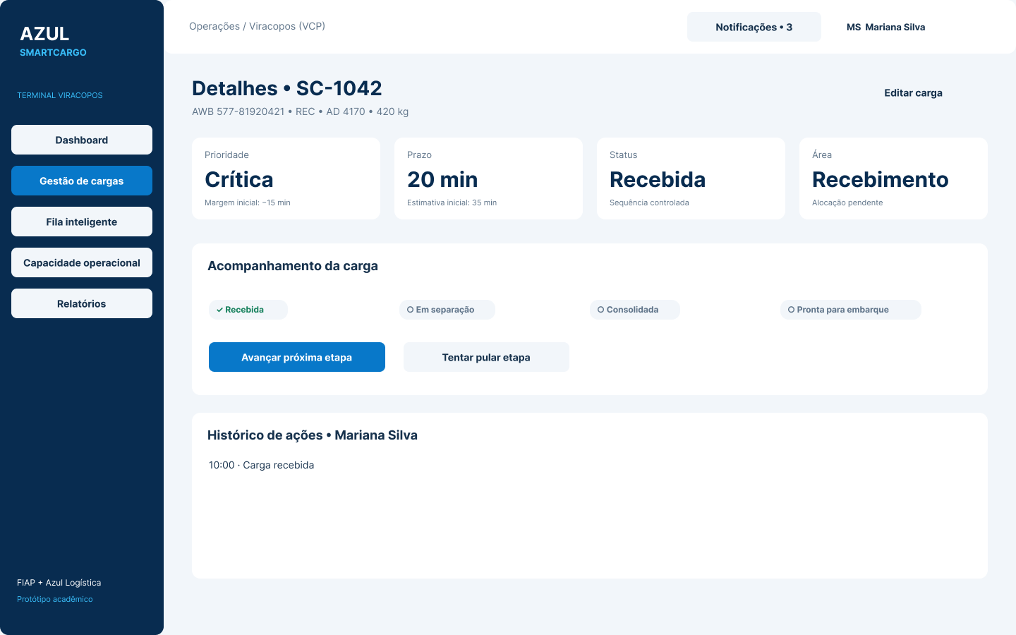
AZUL / SMARTCARGO
FIAP + AZUL LOGÍSTICA / SPRINT 1
Detalhes da carga
ACESSO
GESTÃO
PRIORIDADE
CAPACIDADE
EXECUÇÃO
RESULTADOS
SMARTCARGO / DETALHES
POR QUE ESTA TELA EXISTE
Oferecer uma visão individual e rastreável.
01
SC-1042: REC / AD 4170
02
Recebida, com margem de −15 min
03
Linha do tempo e histórico
PROTÓTIPO ACADÊMICO / DADOS SIMULADOS / GESTÃO
20 / 41
Notes:
Nos detalhes, o operador consulta os dados completos da SC-1042 e seu estado inicial, Recebida. A linha do tempo indica as etapas previstas e o histórico registra as ações. Há acesso à edição e ao avanço de etapa. O indicador crítico continua visível para contextualizar a decisão.

Slide 21
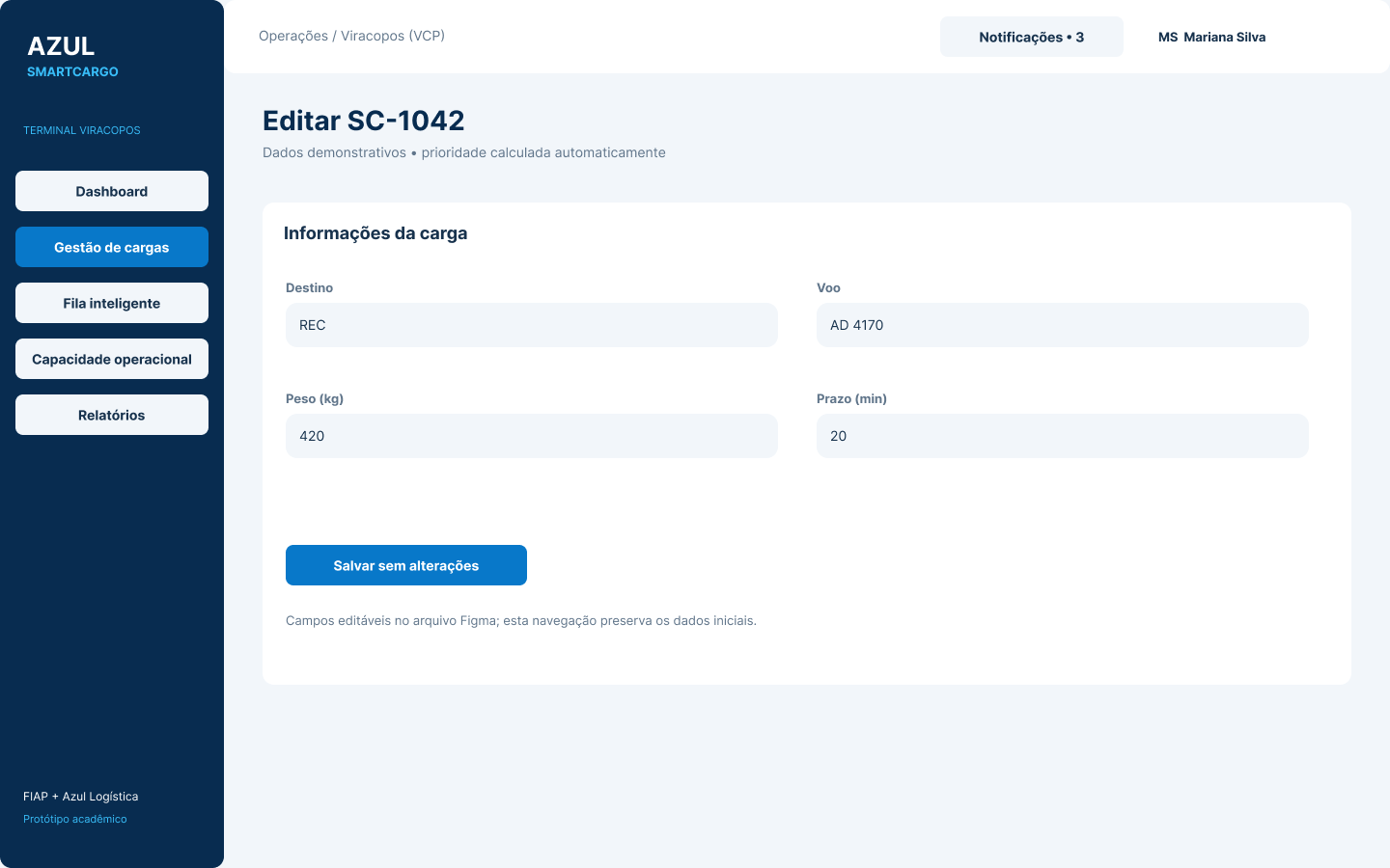
AZUL / SMARTCARGO
FIAP + AZUL LOGÍSTICA / SPRINT 1
Edição da carga
ACESSO
GESTÃO
PRIORIDADE
CAPACIDADE
EXECUÇÃO
RESULTADOS
SMARTCARGO / EDITAR
POR QUE ESTA TELA EXISTE
Demonstrar a revisão dos dados operacionais.
01
Destino, voo, peso e prazo
02
Preservação dos dados do cenário
03
Prioridade calculada pelas regras
PROTÓTIPO ACADÊMICO / DADOS SIMULADOS / GESTÃO
21 / 41
Notes:
A edição concentra as informações que poderiam ser revisadas pelo operador. Neste protótipo, o botão salva sem alterações para preservar a coerência dos dados entre as telas. A edição livre e o recálculo automático da prioridade ficam para a implementação em código.

Slide 22
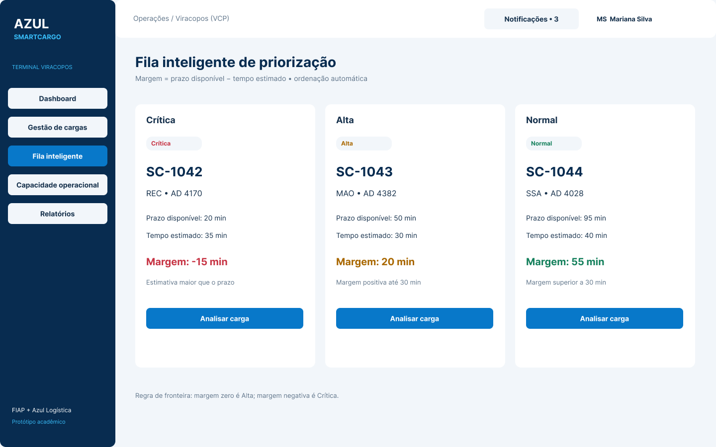
AZUL / SMARTCARGO
FIAP + AZUL LOGÍSTICA / SPRINT 1
Fila inteligente de priorização
ACESSO
GESTÃO
PRIORIDADE
CAPACIDADE
EXECUÇÃO
RESULTADOS
SMARTCARGO / FILA
POR QUE ESTA TELA EXISTE
Ordenar a atenção segundo a margem de tempo.
01
Margem = prazo − estimativa
02
Negativa: crítica; 0 a 30: alta
03
Acima de 30: normal
PROTÓTIPO ACADÊMICO / DADOS SIMULADOS / PRIORIDADE
22 / 41
Notes:
A fila organiza as cargas em crítica, alta e normal. A regra compara prazo disponível e tempo estimado. Uma margem negativa indica crítica; de zero a trinta minutos, alta; acima disso, normal. Cada card apresenta os dados que justificam a prioridade, permitindo uma decisão transparente.

Slide 23
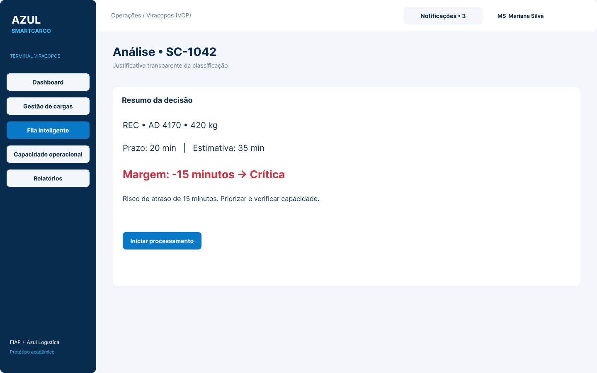
AZUL / SMARTCARGO
FIAP + AZUL LOGÍSTICA / SPRINT 1
Análise da carga crítica
ACESSO
GESTÃO
PRIORIDADE
CAPACIDADE
EXECUÇÃO
RESULTADOS
SMARTCARGO / ANALISE
POR QUE ESTA TELA EXISTE
Explicar o risco antes de agir.
01
SC-1042: prazo de 20 min
02
Estimativa de 35 min
03
Margem de −15 min
PROTÓTIPO ACADÊMICO / DADOS SIMULADOS / PRIORIDADE
23 / 41
Notes:
A SC-1042 tem vinte minutos disponíveis, mas exige trinta e cinco minutos estimados. A margem de menos quinze minutos mostra o risco de atraso. A tela recomenda priorização e verificação de capacidade. Esse risco é uma projeção: o atraso efetivo só será conhecido ao concluir a operação.

Slide 24

AZUL / SMARTCARGO
FIAP + AZUL LOGÍSTICA / SPRINT 1
Análise da prioridade alta
ACESSO
GESTÃO
PRIORIDADE
CAPACIDADE
EXECUÇÃO
RESULTADOS
SMARTCARGO / ANALISE-ALTA
POR QUE ESTA TELA EXISTE
Mostrar uma carga com pouca folga.
01
SC-1043: MAO / AD 4382
02
50 − 30 = 20 minutos
03
Acompanhar o processamento
PROTÓTIPO ACADÊMICO / DADOS SIMULADOS / PRIORIDADE
24 / 41
Notes:
A SC-1043 tem cinquenta minutos disponíveis e trinta minutos estimados de processamento. Como a margem é de vinte minutos, ela entra na prioridade alta. Existe tempo disponível, mas a folga é pequena. Este exemplo ajuda a comparar a classificação com a carga crítica.

Slide 25
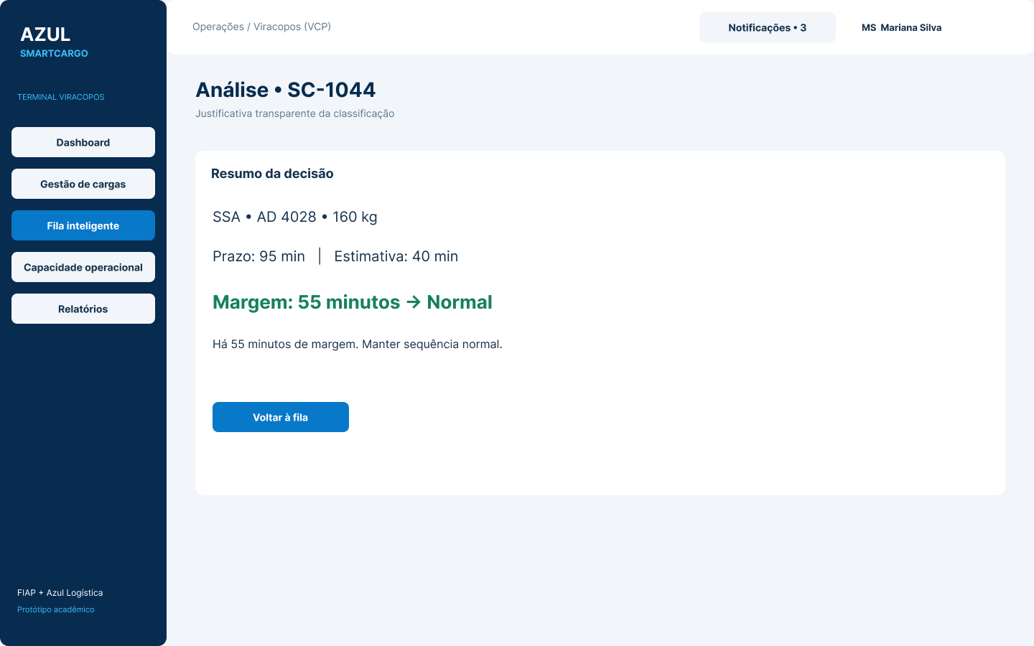
AZUL / SMARTCARGO
FIAP + AZUL LOGÍSTICA / SPRINT 1
Análise da prioridade normal
ACESSO
GESTÃO
PRIORIDADE
CAPACIDADE
EXECUÇÃO
RESULTADOS
SMARTCARGO / ANALISE-NORMAL
POR QUE ESTA TELA EXISTE
Demonstrar uma situação com margem maior.
01
SC-1044: SSA / AD 4028
02
95 − 40 = 55 minutos
03
Manter a sequência normal
PROTÓTIPO ACADÊMICO / DADOS SIMULADOS / PRIORIDADE
25 / 41
Notes:
A SC-1044 apresenta margem de cinquenta e cinco minutos, calculada a partir de noventa e cinco minutos disponíveis e quarenta estimados. Por superar trinta minutos, a prioridade é normal. Isso permite concentrar a atenção nas cargas mais urgentes sem perder a visibilidade das demais.

Slide 26
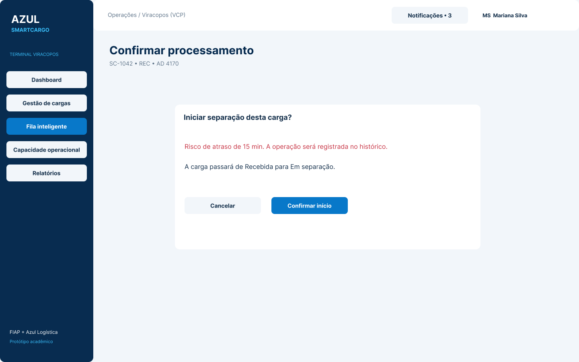
AZUL / SMARTCARGO
FIAP + AZUL LOGÍSTICA / SPRINT 1
Confirmação do processamento
ACESSO
GESTÃO
PRIORIDADE
CAPACIDADE
EXECUÇÃO
RESULTADOS
SMARTCARGO / CONFIRMAR
POR QUE ESTA TELA EXISTE
Garantir uma decisão consciente do operador.
01
Reforço do risco de atraso
02
Recebida → Em separação
03
Confirmar ou cancelar
PROTÓTIPO ACADÊMICO / DADOS SIMULADOS / PRIORIDADE
26 / 41
Notes:
Antes de iniciar, o sistema reapresenta a carga e o risco. A confirmação torna explícito que o status passará de Recebida para Em separação e que a ação será registrada. O operador também pode cancelar. No arquivo, esta confirmação é um frame de estado, não um modal nativo.

Slide 27
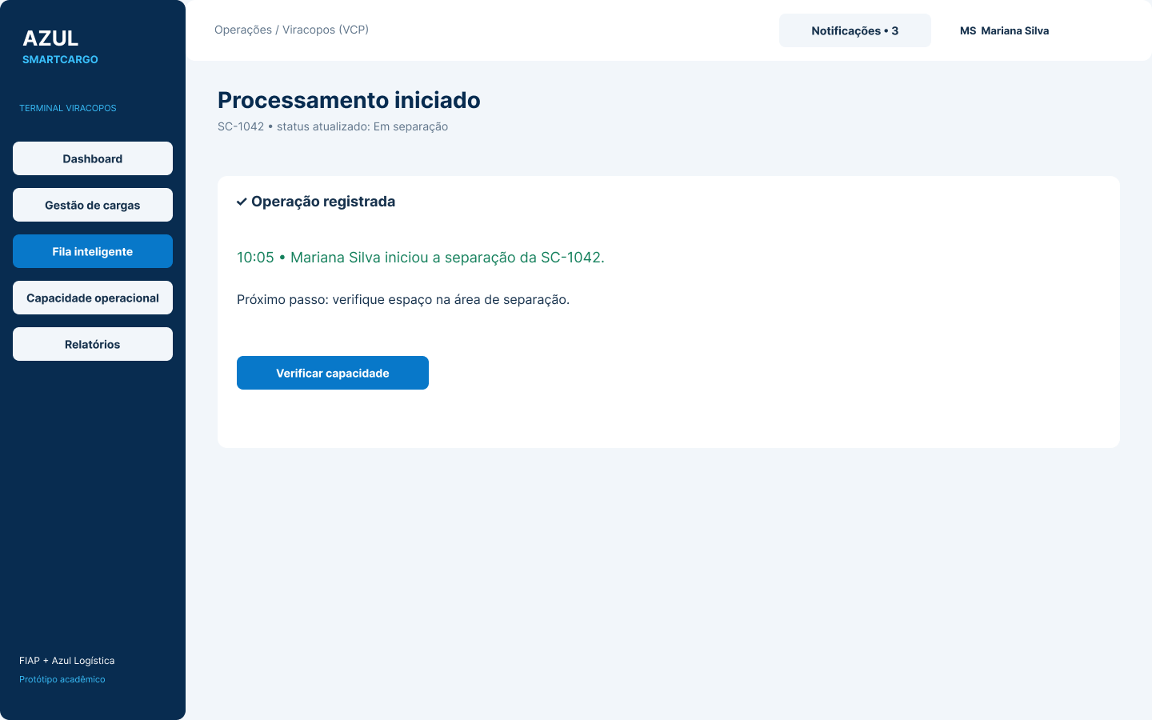
AZUL / SMARTCARGO
FIAP + AZUL LOGÍSTICA / SPRINT 1
Processamento iniciado
ACESSO
GESTÃO
PRIORIDADE
CAPACIDADE
EXECUÇÃO
RESULTADOS
SMARTCARGO / INICIADO
POR QUE ESTA TELA EXISTE
Confirmar a ação e orientar o próximo passo.
01
Registro às 10h05
02
Status: Em separação
03
Consultar capacidade
PROTÓTIPO ACADÊMICO / DADOS SIMULADOS / PRIORIDADE
27 / 41
Notes:
Após confirmar, a interface informa que Mariana Silva iniciou a separação às dez e cinco. A mensagem confirma o registro e direciona o operador à capacidade operacional. No cenário desenhado, a separação começa antes da confirmação da alocação; uma versão futura deve avaliar se a reserva precisa anteceder essa mudança.

Slide 28
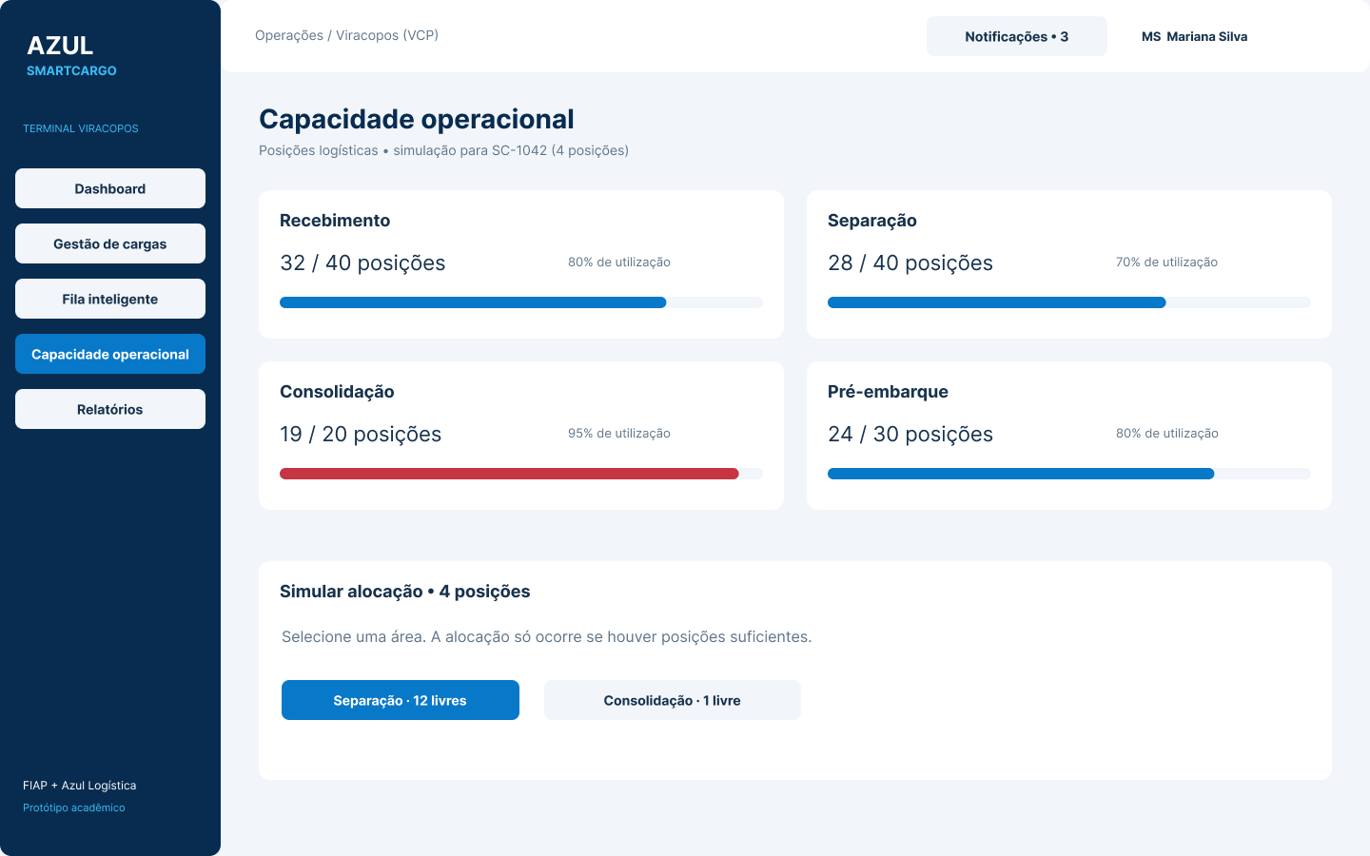
AZUL / SMARTCARGO
FIAP + AZUL LOGÍSTICA / SPRINT 1
Capacidade operacional
ACESSO
GESTÃO
PRIORIDADE
CAPACIDADE
EXECUÇÃO
RESULTADOS
SMARTCARGO / CAPACIDADE
POR QUE ESTA TELA EXISTE
Verificar espaço antes de alocar uma carga.
01
Quatro áreas monitoradas
02
Separação: 28/40 ocupadas
03
SC-1042 exige 4 posições
PROTÓTIPO ACADÊMICO / DADOS SIMULADOS / CAPACIDADE
28 / 41
Notes:
O painel mostra recebimento, separação, consolidação e pré-embarque. Cada área apresenta ocupação e limite. A Separação tem doze posições disponíveis; a Consolidação tem apenas uma. Como a SC-1042 exige quatro posições, podemos demonstrar tanto uma alocação possível quanto uma operação bloqueada.

Slide 29
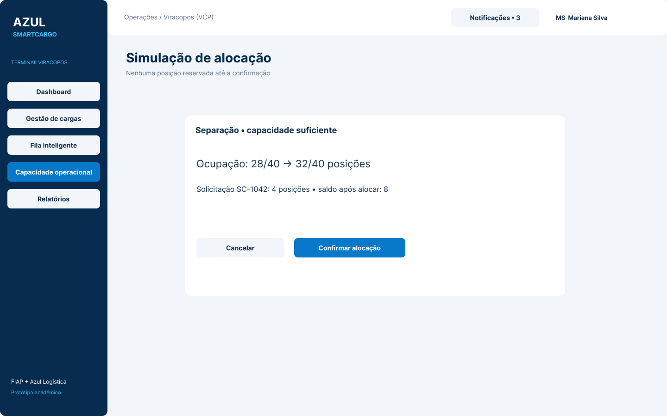
AZUL / SMARTCARGO
FIAP + AZUL LOGÍSTICA / SPRINT 1
Simulação de alocação
ACESSO
GESTÃO
PRIORIDADE
CAPACIDADE
EXECUÇÃO
RESULTADOS
SMARTCARGO / SIMULACAO
POR QUE ESTA TELA EXISTE
Antecipar o impacto sem reservar espaço.
01
Separação: 28 → 32 posições
02
Limite de 40; saldo de 8
03
Confirmar para efetivar
PROTÓTIPO ACADÊMICO / DADOS SIMULADOS / CAPACIDADE
29 / 41
Notes:
A simulação mostra o impacto da alocação: vinte e oito posições ocupadas passam a trinta e duas, dentro do limite de quarenta. O saldo será de oito posições. Até confirmar, não há reserva. Esse passo permite revisar o destino e cancelar sem alterar a ocupação.

Slide 30
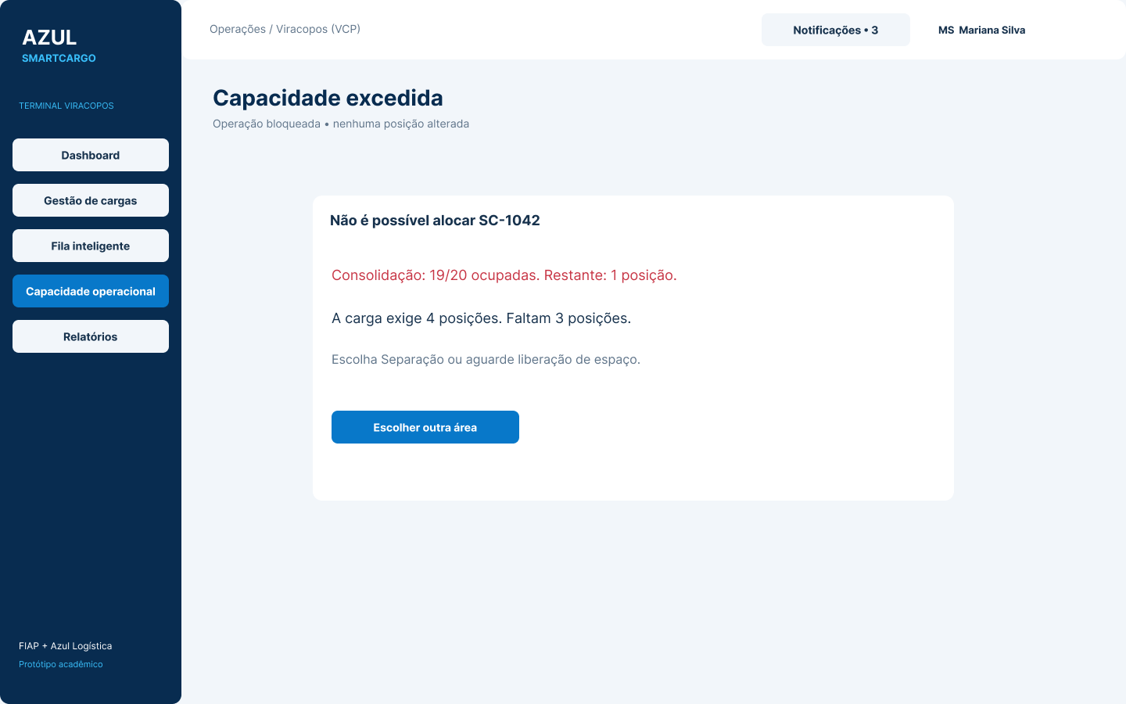
AZUL / SMARTCARGO
FIAP + AZUL LOGÍSTICA / SPRINT 1
Exceção / Capacidade excedida
ACESSO
GESTÃO
PRIORIDADE
CAPACIDADE
EXECUÇÃO
RESULTADOS
SMARTCARGO / EXCEDIDA
POR QUE ESTA TELA EXISTE
Impedir uma alocação além do limite.
01
Consolidação: 19/20 ocupadas
02
1 livre para uma demanda de 4
03
Operação bloqueada; faltam 3
PROTÓTIPO ACADÊMICO / DADOS SIMULADOS / CAPACIDADE
30 / 41
Notes:
Este é o cenário alternativo de erro. A Consolidação tem uma posição livre, mas a carga necessita de quatro. Faltam três posições e a operação é bloqueada, preservando a ocupação. O operador deve escolher outra área ou aguardar espaço. Não houve alocação parcial.

Slide 31
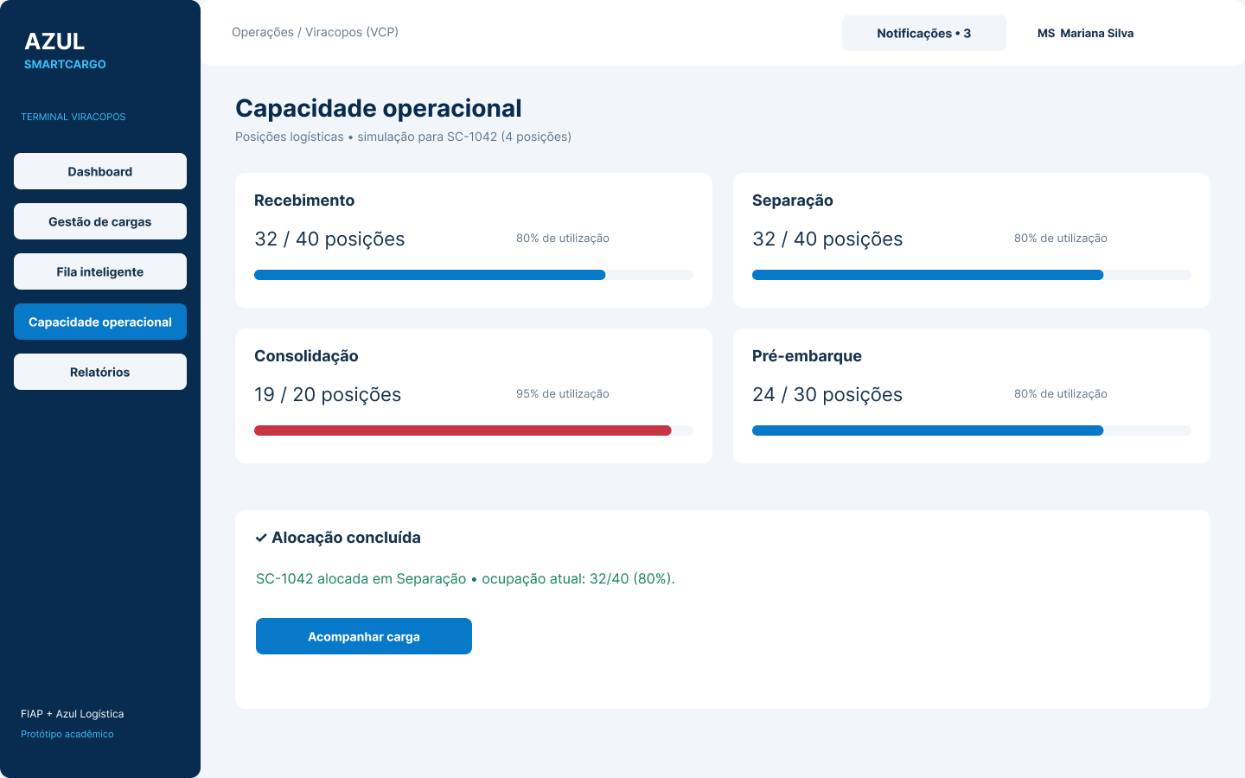
AZUL / SMARTCARGO
FIAP + AZUL LOGÍSTICA / SPRINT 1
Alocação concluída
ACESSO
GESTÃO
PRIORIDADE
CAPACIDADE
EXECUÇÃO
RESULTADOS
SMARTCARGO / ALOCADA
POR QUE ESTA TELA EXISTE
Confirmar a ocupação e manter a jornada.
01
SC-1042 na Separação
02
32/40 posições: 80%
03
Seguir para acompanhamento
PROTÓTIPO ACADÊMICO / DADOS SIMULADOS / CAPACIDADE
31 / 41
Notes:
Após a confirmação, a Separação passa a ter trinta e duas das quarenta posições ocupadas, ou oitenta por cento. A interface confirma a alocação da SC-1042 e direciona ao acompanhamento. As demais áreas mantêm a ocupação do cenário inicial.

Slide 32
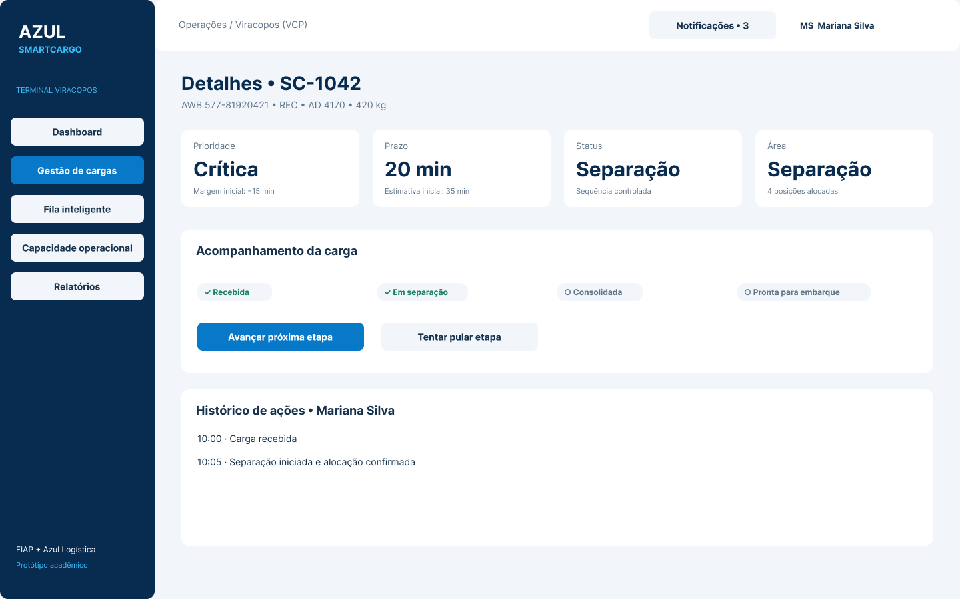
AZUL / SMARTCARGO
FIAP + AZUL LOGÍSTICA / SPRINT 1
Acompanhamento / Em separação
ACESSO
GESTÃO
PRIORIDADE
CAPACIDADE
EXECUÇÃO
RESULTADOS
SMARTCARGO / ETAPA1
POR QUE ESTA TELA EXISTE
Mostrar o início da execução e seu registro.
01
Primeira etapa concluída
02
Separação em andamento
03
Histórico de início e alocação
PROTÓTIPO ACADÊMICO / DADOS SIMULADOS / EXECUÇÃO
32 / 41
Notes:
A linha do tempo indica que a carga foi recebida e está em separação. O histórico inclui o início do processamento e a confirmação da alocação. O operador pode avançar para a próxima etapa permitida. A consulta do histórico dá rastreabilidade à movimentação.

Slide 33
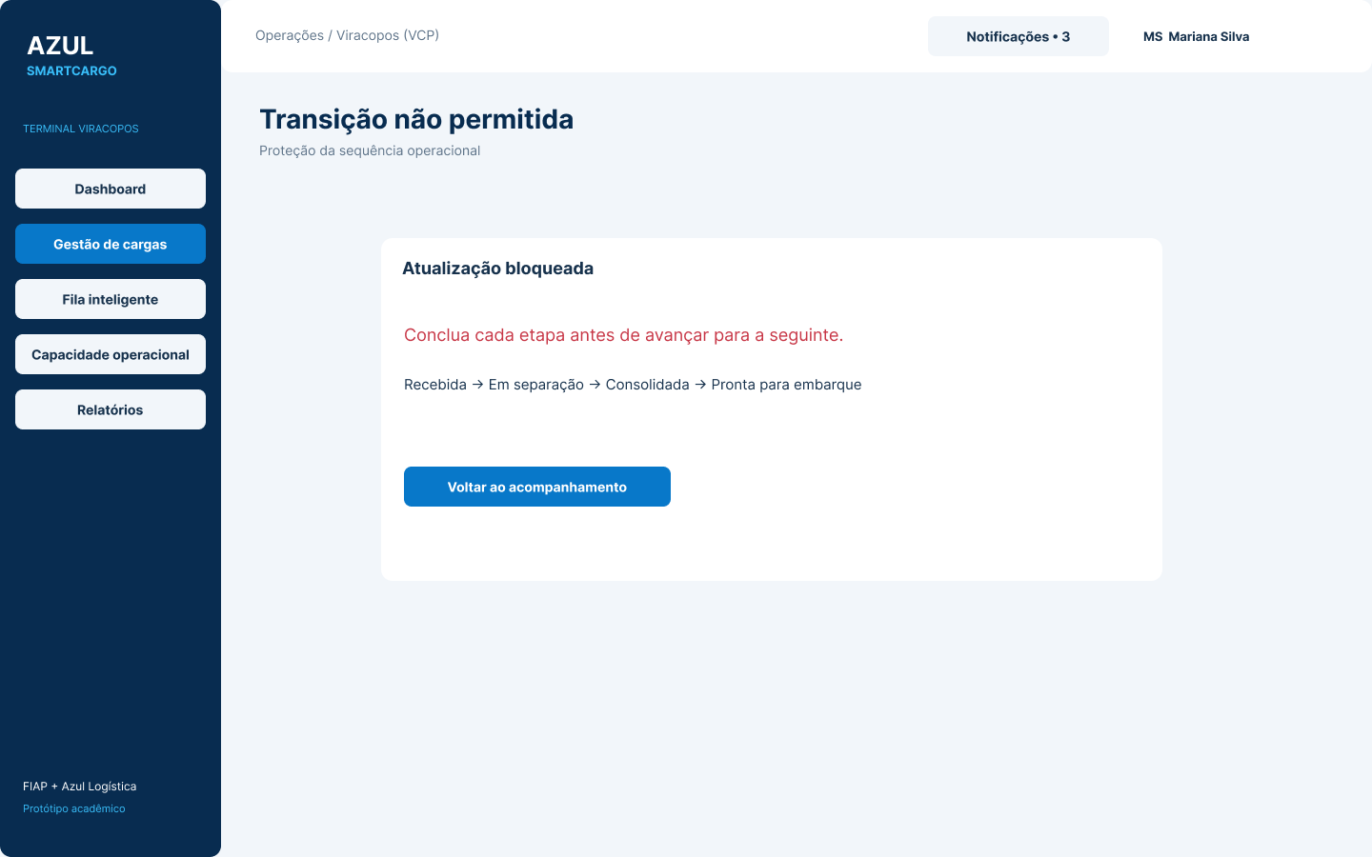
AZUL / SMARTCARGO
FIAP + AZUL LOGÍSTICA / SPRINT 1
Exceção / Transição não permitida
ACESSO
GESTÃO
PRIORIDADE
CAPACIDADE
EXECUÇÃO
RESULTADOS
SMARTCARGO / SEQUENCIA
POR QUE ESTA TELA EXISTE
Preservar a ordem do processamento.
01
Tentativa de pular uma etapa
02
Atualização bloqueada
03
Concluir a sequência prevista
PROTÓTIPO ACADÊMICO / DADOS SIMULADOS / EXECUÇÃO
33 / 41
Notes:
Este estado demonstra a proteção da sequência operacional. Não é permitido saltar diretamente para uma etapa posterior. A carga deve passar por Recebida, Em separação, Consolidada e Pronta para embarque. O bloqueio explica o motivo e oferece retorno ao acompanhamento; no protótipo, o retorno leva aos detalhes iniciais.

Slide 34
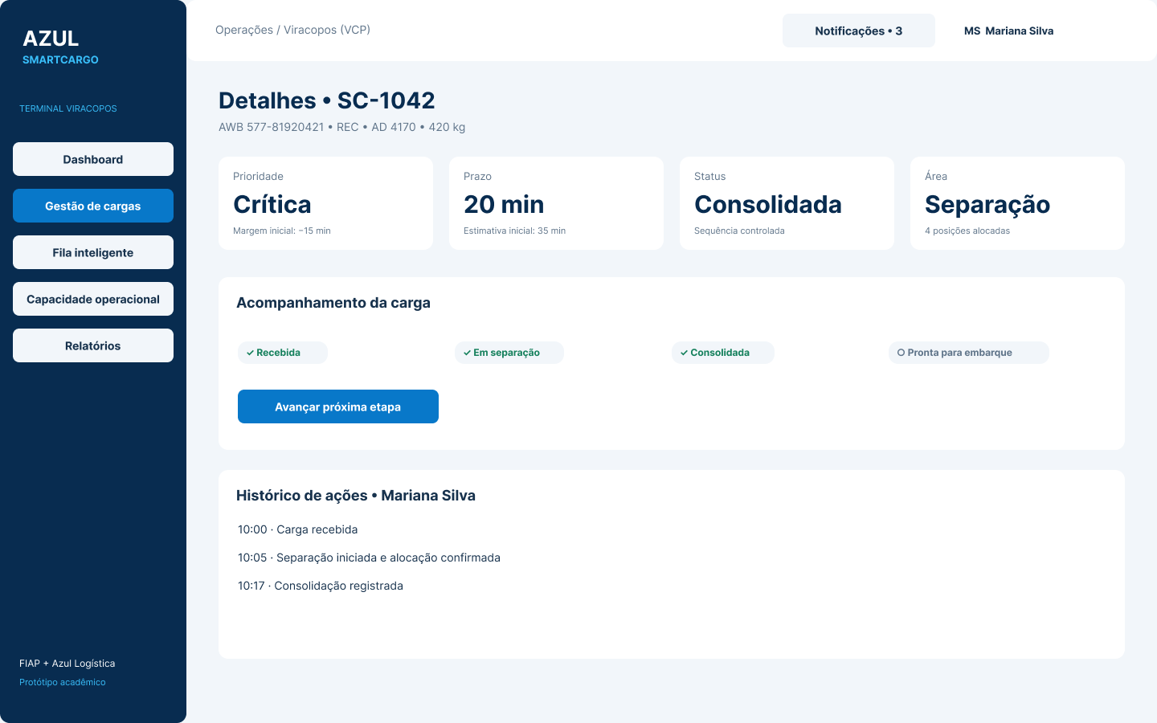
AZUL / SMARTCARGO
FIAP + AZUL LOGÍSTICA / SPRINT 1
Acompanhamento / Consolidada
ACESSO
GESTÃO
PRIORIDADE
CAPACIDADE
EXECUÇÃO
RESULTADOS
SMARTCARGO / ETAPA2
POR QUE ESTA TELA EXISTE
Registrar o avanço intermediário.
01
Consolidação às 10h17
02
Histórico atualizado
03
Próxima etapa: pronta
PROTÓTIPO ACADÊMICO / DADOS SIMULADOS / EXECUÇÃO
34 / 41
Notes:
A carga avança para Consolidada e recebe um novo registro às dez e dezessete. A linha do tempo torna o progresso visível. O card de área ainda exibe Separação porque o protótipo não simula transferências físicas entre áreas. Status do processo e posição alocada são informações distintas neste cenário.

Slide 35
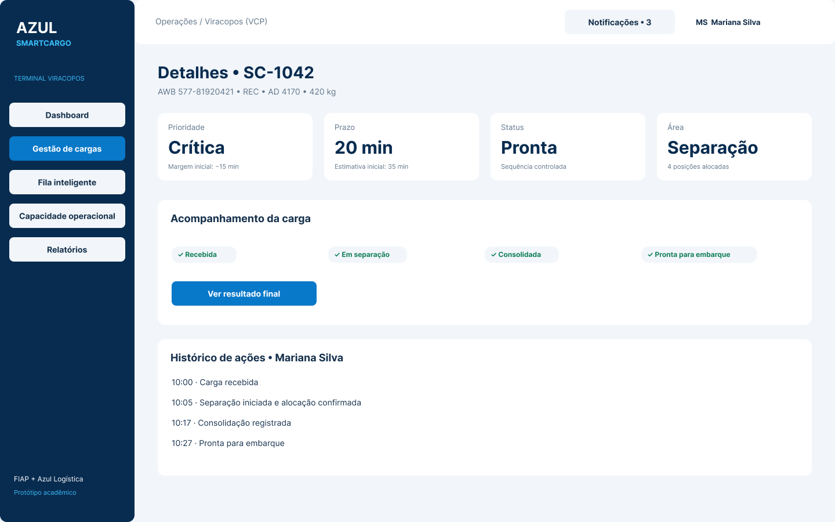
AZUL / SMARTCARGO
FIAP + AZUL LOGÍSTICA / SPRINT 1
Acompanhamento / Pronta para embarque
ACESSO
GESTÃO
PRIORIDADE
CAPACIDADE
EXECUÇÃO
RESULTADOS
SMARTCARGO / ETAPA3
POR QUE ESTA TELA EXISTE
Concluir o escopo do processamento.
01
Conclusão às 10h27
02
Quatro etapas registradas
03
Consultar o resultado final
PROTÓTIPO ACADÊMICO / DADOS SIMULADOS / EXECUÇÃO
35 / 41
Notes:
Às dez e vinte e sete, a carga está pronta para embarque e todas as etapas estão registradas. Isso conclui o escopo de processamento apresentado. Não significa que a aeronave decolou ou que houve entrega ao destinatário. A liberação de posições não foi simulada automaticamente.

Slide 36
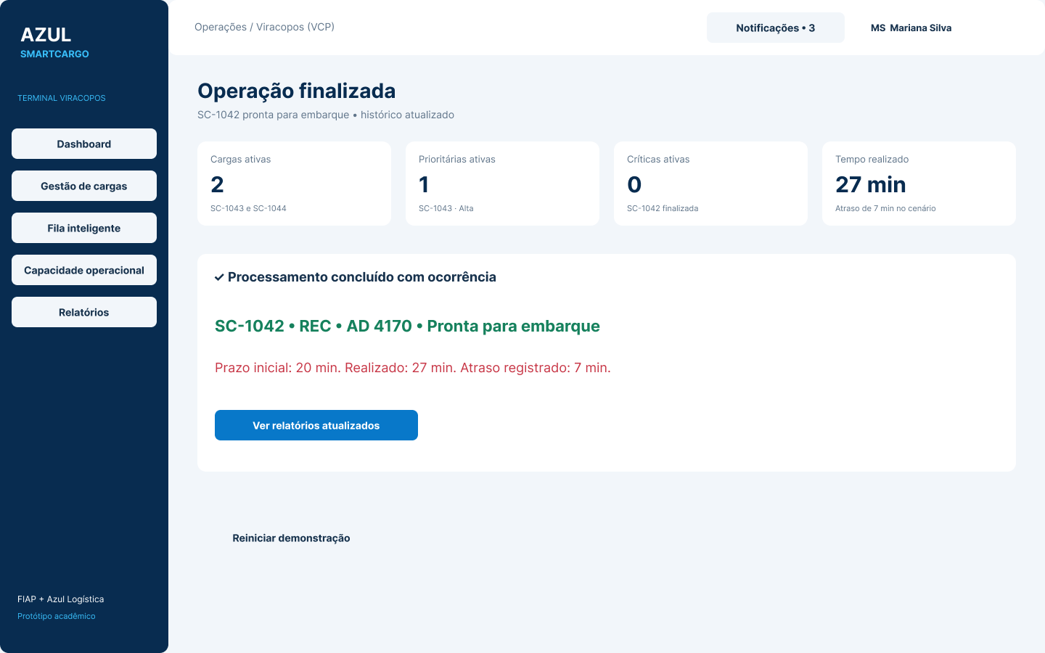
AZUL / SMARTCARGO
FIAP + AZUL LOGÍSTICA / SPRINT 1
Resultado da operação
ACESSO
GESTÃO
PRIORIDADE
CAPACIDADE
EXECUÇÃO
RESULTADOS
SMARTCARGO / RESULTADO
POR QUE ESTA TELA EXISTE
Apresentar o desfecho com transparência.
01
27 minutos realizados
02
Prazo de 20 min: atraso de 7
03
2 ativas; nenhuma crítica ativa
PROTÓTIPO ACADÊMICO / DADOS SIMULADOS / EXECUÇÃO
36 / 41
Notes:
A operação termina em vinte e sete minutos, contra um prazo inicial de vinte. O atraso efetivo é de sete minutos. A carga deixa a lista de críticas ativas por estar pronta, mas a ocorrência não desaparece. O resultado demonstra rastreabilidade; não comprova que a solução eliminou atrasos.

Slide 37
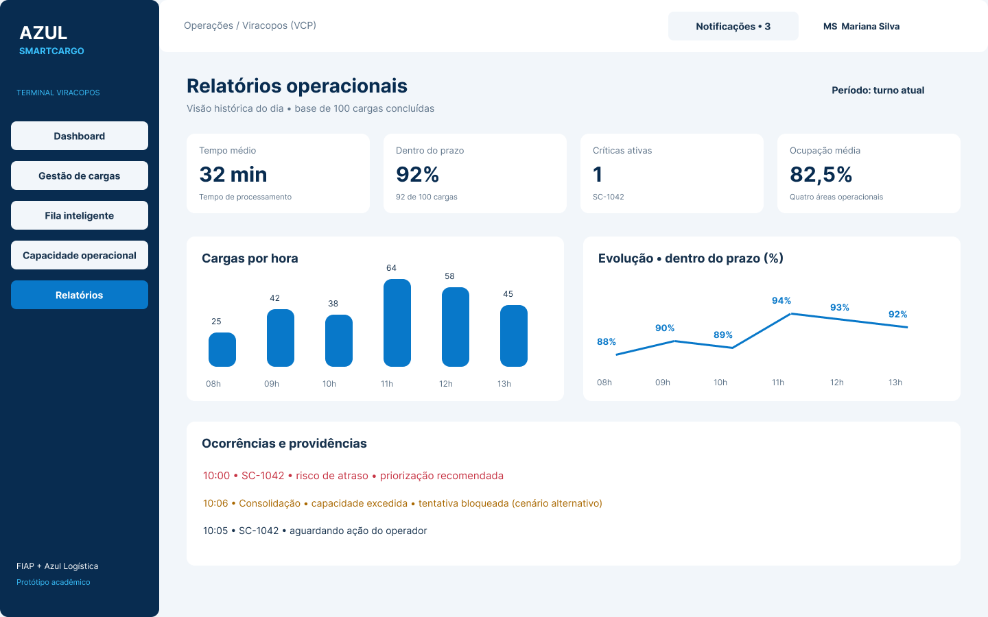
AZUL / SMARTCARGO
FIAP + AZUL LOGÍSTICA / SPRINT 1
Relatórios operacionais
ACESSO
GESTÃO
PRIORIDADE
CAPACIDADE
EXECUÇÃO
RESULTADOS
SMARTCARGO / RELATORIOS
POR QUE ESTA TELA EXISTE
Estabelecer a visão histórica de desempenho.
01
Média simulada: 32 minutos
02
92 de 100 cargas no prazo
03
Ocupação média: 82,5%
PROTÓTIPO ACADÊMICO / DADOS SIMULADOS / RESULTADOS
37 / 41
Notes:
O relatório inicial apresenta a base histórica simulada: cem cargas concluídas, das quais noventa e duas no prazo. A ocupação média inicial das quatro áreas é de oitenta e dois vírgula cinco por cento. Os gráficos e ocorrências contextualizam a operação, mas são dados ilustrativos do protótipo.

Slide 38
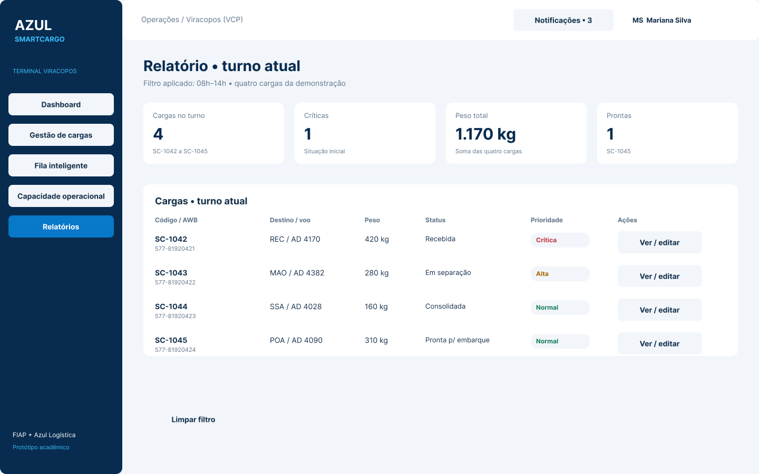
AZUL / SMARTCARGO
FIAP + AZUL LOGÍSTICA / SPRINT 1
Relatório do turno
ACESSO
GESTÃO
PRIORIDADE
CAPACIDADE
EXECUÇÃO
RESULTADOS
SMARTCARGO / RELATORIOS-TURNO
POR QUE ESTA TELA EXISTE
Consultar um recorte das cargas apresentadas.
01
4 cargas na demonstração
02
Peso total: 1.170 kg
03
1 pronta no estado inicial
PROTÓTIPO ACADÊMICO / DADOS SIMULADOS / RESULTADOS
38 / 41
Notes:
O filtro de turno mostra as quatro cargas do conjunto inicial, com peso total de mil cento e setenta quilos. Uma carga está pronta e uma é crítica. Este recorte não deve ser confundido com a base histórica de cem cargas. Na navegação do protótipo, o filtro abre um estado pré-definido.

Slide 39
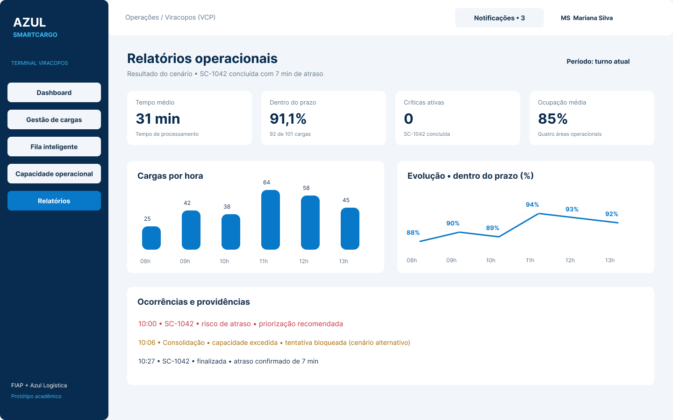
AZUL / SMARTCARGO
FIAP + AZUL LOGÍSTICA / SPRINT 1
Relatórios após a conclusão
ACESSO
GESTÃO
PRIORIDADE
CAPACIDADE
EXECUÇÃO
RESULTADOS
SMARTCARGO / RELATORIOS-FINAL
POR QUE ESTA TELA EXISTE
Registrar o impacto da carga finalizada.
01
92/101 no prazo: 91,1%
02
0 críticas ativas; atraso mantido
03
Ocupação média: 85%
PROTÓTIPO ACADÊMICO / DADOS SIMULADOS / RESULTADOS
39 / 41
Notes:
Com a SC-1042 concluída em atraso, a base histórica passa a cento e uma cargas e continua com noventa e duas no prazo. Por isso, o percentual cai para noventa e um vírgula um por cento. A ocupação média sobe para oitenta e cinco por cento. A média de trinta e um minutos é ilustrativa e não é derivável da base exibida; precisará ser recalculada com dados completos na implementação.

Slide 40
AZUL / SMARTCARGO
FIAP + AZUL LOGÍSTICA / SPRINT 1
Da urgência ao resultado.
Use este caminho para apresentar a jornada principal da SC-1042.
01
02
03
04
05
IDENTIFICAR
DECIDIR
ALOCAR
ACOMPANHAR
AVALIAR
Dashboard → Fila
Analisar risco
Confirmar início
Consultar capacidade
Simular Separação
Confirmar 4 posições
Separação → Consolidada
Pronta para embarque
Resultado final
Relatórios atualizados
PROTÓTIPO ACADÊMICO / DADOS SIMULADOS / DEMONSTRAÇÃO
40 / 41
Notes:
Para uma apresentação curta, siga este caminho e abra os cenários de exceção apenas quando necessário. Use os botões da jornada, pois o menu pode retornar aos estados iniciais. Cadastro e tentativa de alocação na Consolidação são ramos alternativos.

Slide 41
AZUL / SMARTCARGO
FIAP + AZUL LOGÍSTICA / SPRINT 1
Decisões claras.
Operação rastreável.
O protótipo conecta prioridade, espaço e execução. O próximo passo é transformar a jornada em um sistema funcional.
IMPLEMENTAR
HTML, CSS, JavaScript e Tailwind
INTEGRAR
Dados, estados e indicadores consistentes
VALIDAR
Fluxos e regras com operadores
AZUL SMARTCARGO / CHALLENGE FIAP
PROTÓTIPO ACADÊMICO / DADOS SIMULADOS / PRÓXIMOS PASSOS
41 / 41
Notes:
O material enviado contém imagens exportadas. A apresentação explica esses estados sem verificar a navegação do arquivo Figma. Regras e dados são simulados. A SC-1042 termina com sete minutos de atraso; concluída não significa no prazo. Precisamos integrar estados, ajustar indicadores e testar com operadores antes de afirmar ganhos reais.

